Slide 1

Использование современных технологий
на уроках
русского языка и литературы
Хабибуллина Гузель Ильясовна
учитель русского языка и литературы
Высшая квалификационная категория

Slide 2
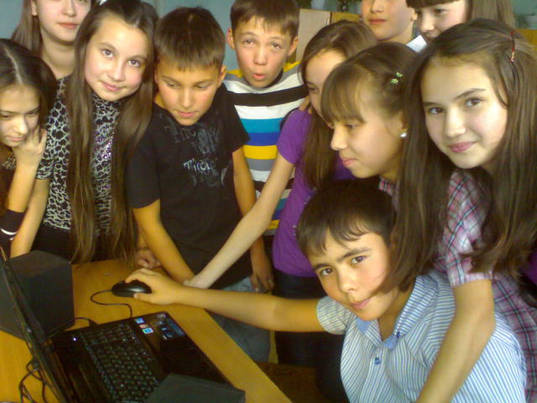
Лучше зажечь свечу, чем всю жизнь проклинать темноту.
Ф. Абрамов

Slide 3
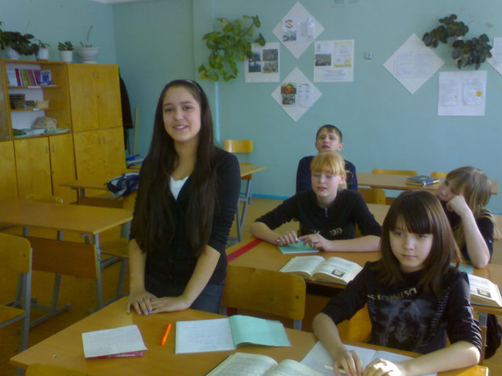
Как не обмануть доверие учеников?
Как обеспечить успешность каждого ученика в обучении?
Как сохранить и укрепить здоровье при организации его учебной деятельности?

Slide 4
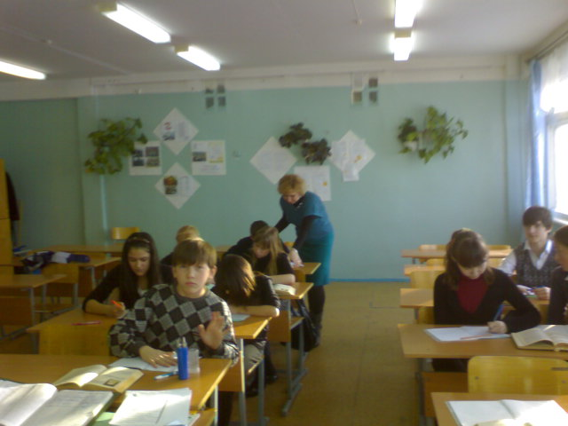
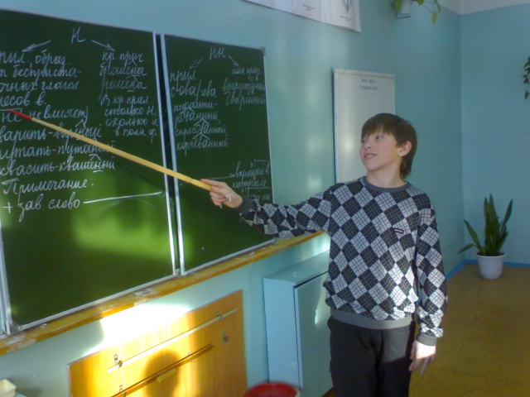
Как работать на уроке со всем классом и одновременно с каждым учащимся?

Slide 5
Принцип дифференцированного подхода к обучению;
Создание психолого-педагогических условий, стимулирующих образовательную деятельность на основе саморазвития, самообразования, самовыражения учащихся, возможными только при
ИСПОЛЬЗОВАНИИ СОВРЕМЕННЫХ ТЕХНОЛОГИЙ.

Slide 6
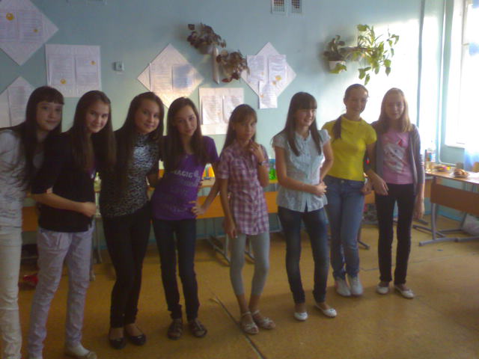
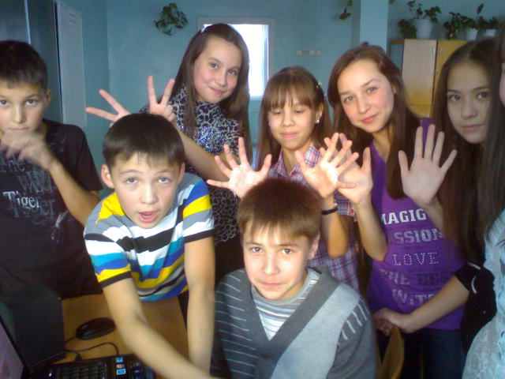
Что наша жизнь? – Игра!

Slide 7
Цели использования информационных технологий
решение специальных практических задач, в соответствии с программой по русскому языку и литературе;
организация самостоятельной работы учащихся по формированию основополагающих знаний школьного курса, по коррекции и учету знаний учащихся;
формирование ключевых компетенций учащихся.

Slide 8
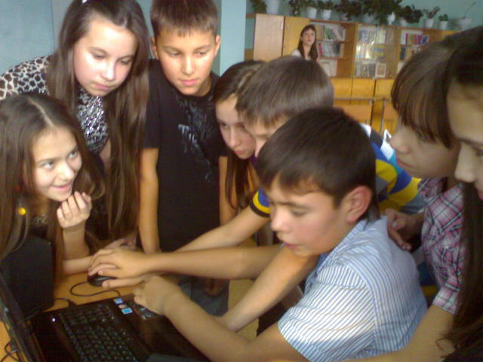
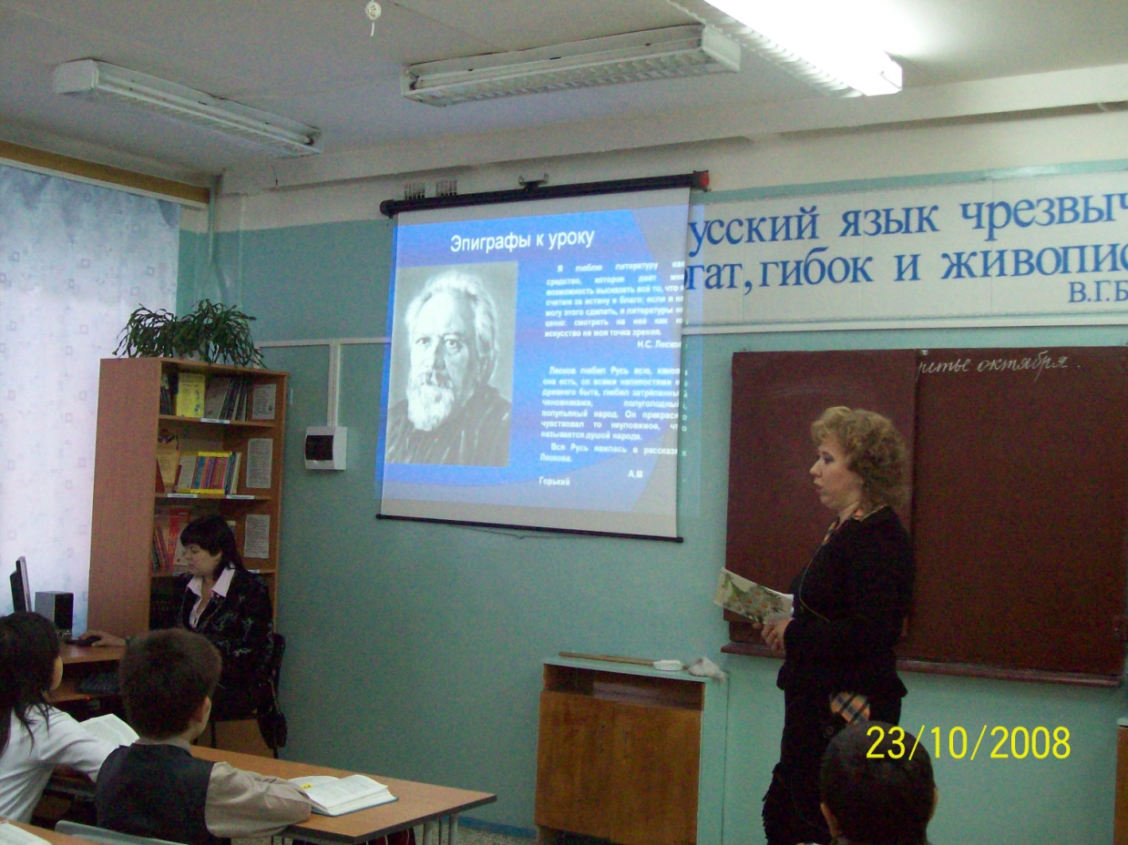

Slide 9

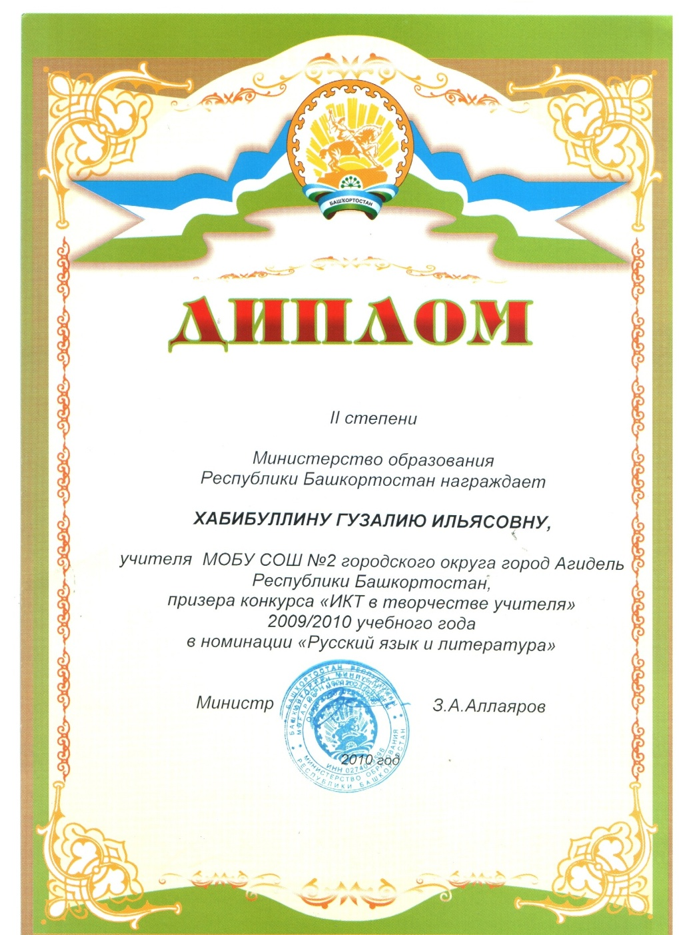

Slide 10

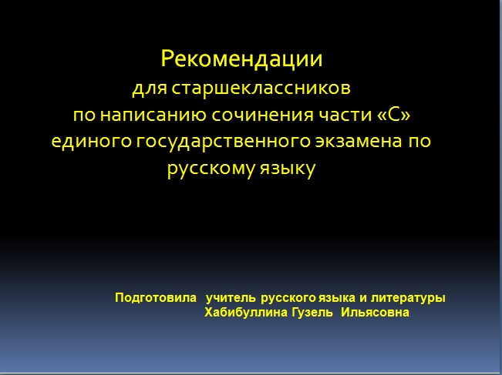
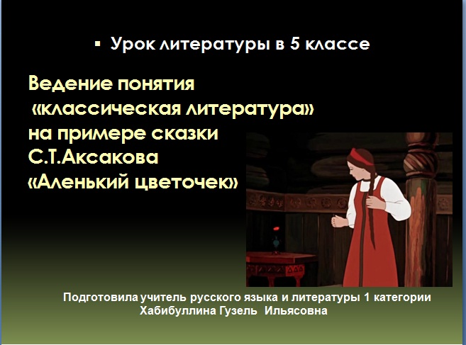
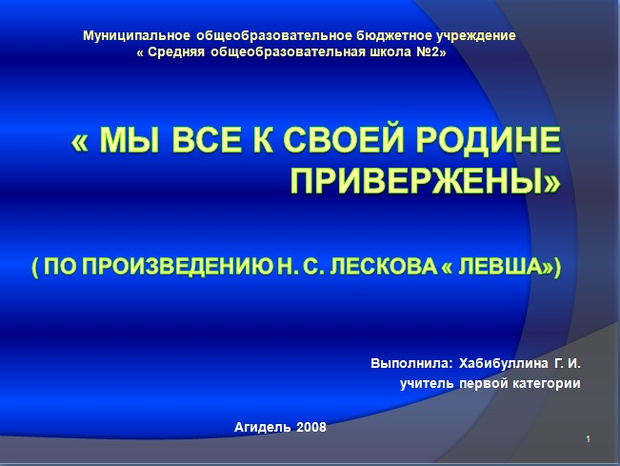


Slide 11






Slide 12


Slide 13
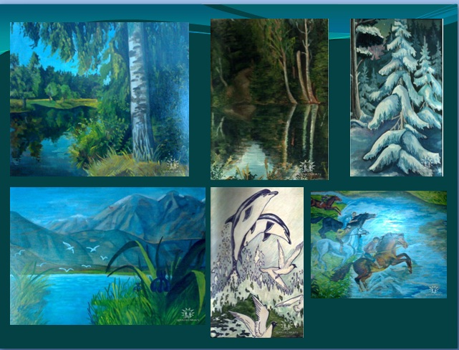

Slide 14
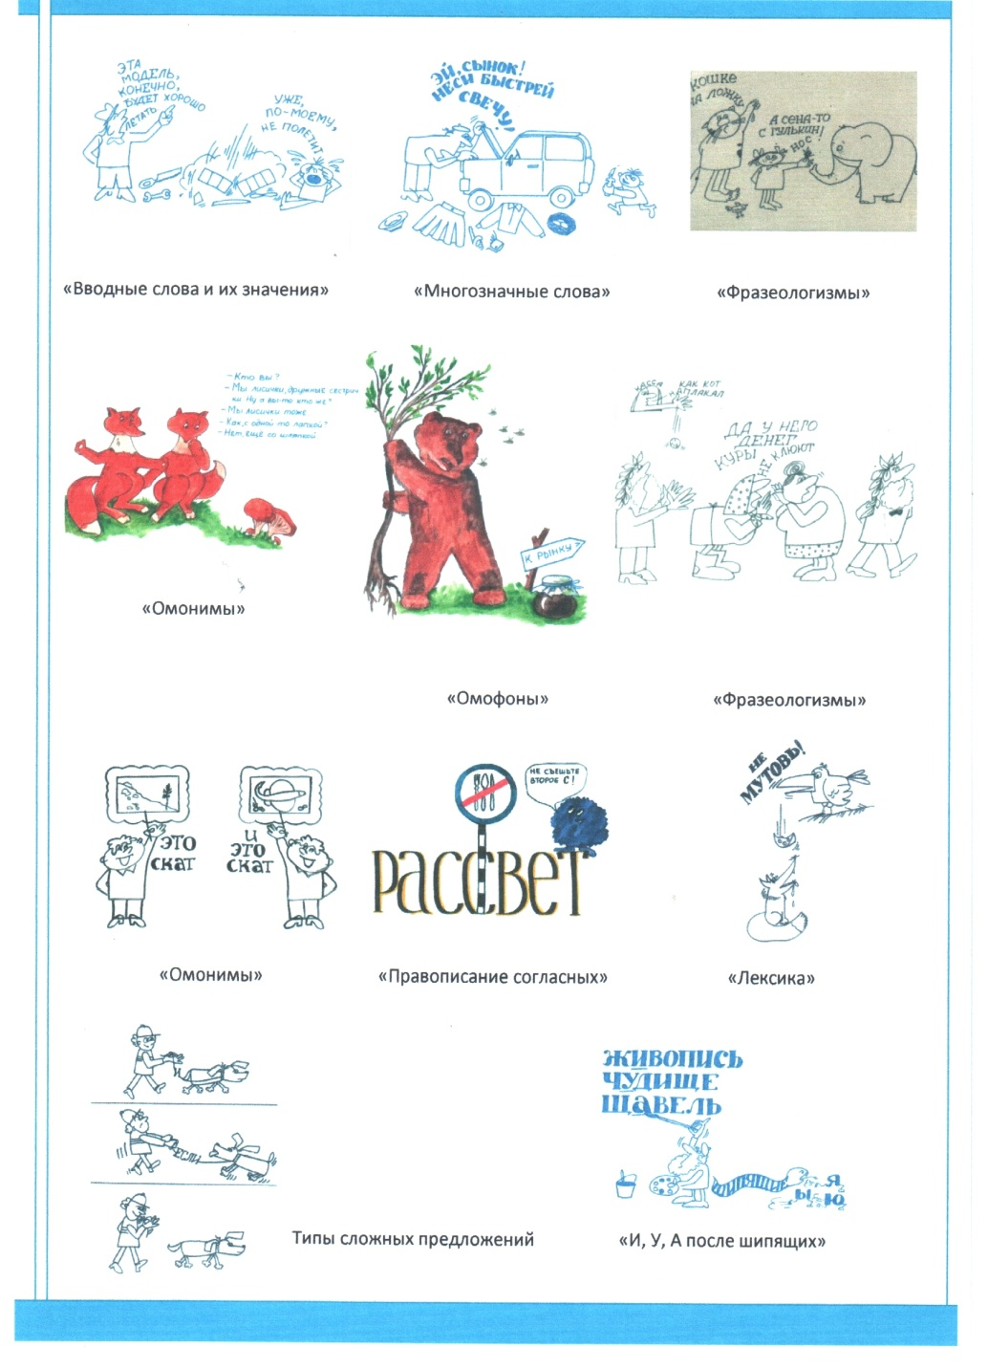
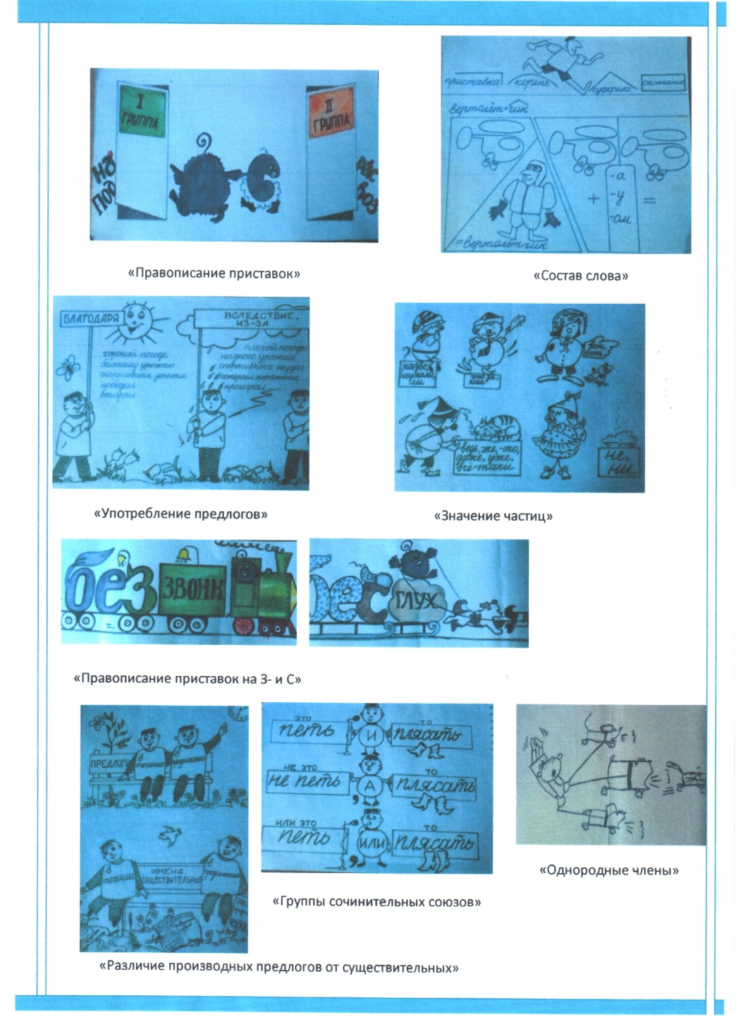

Slide 15
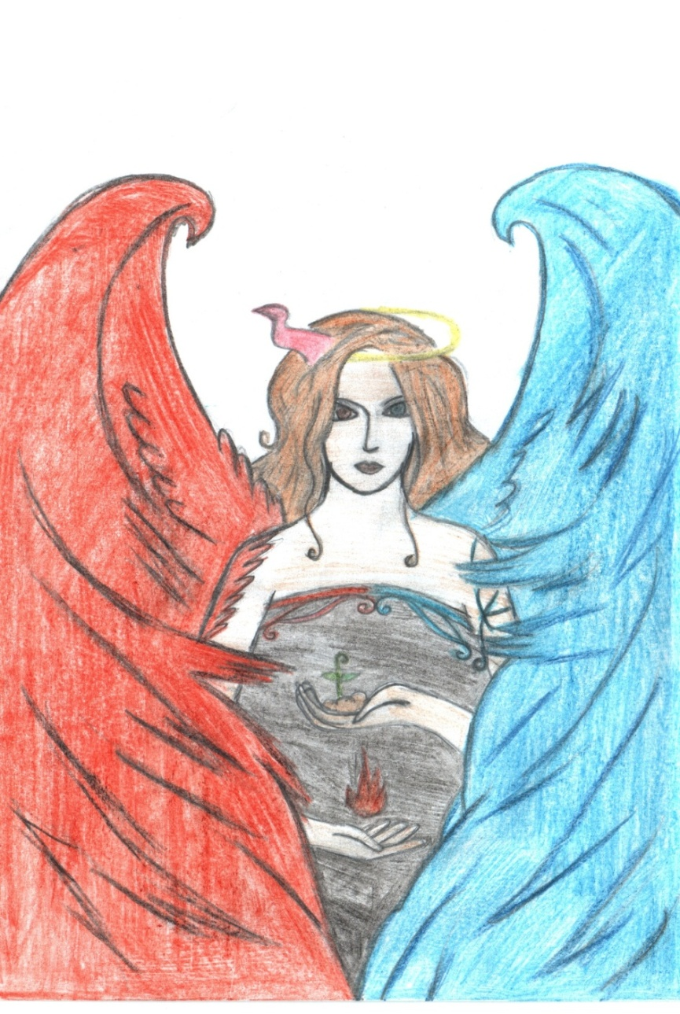
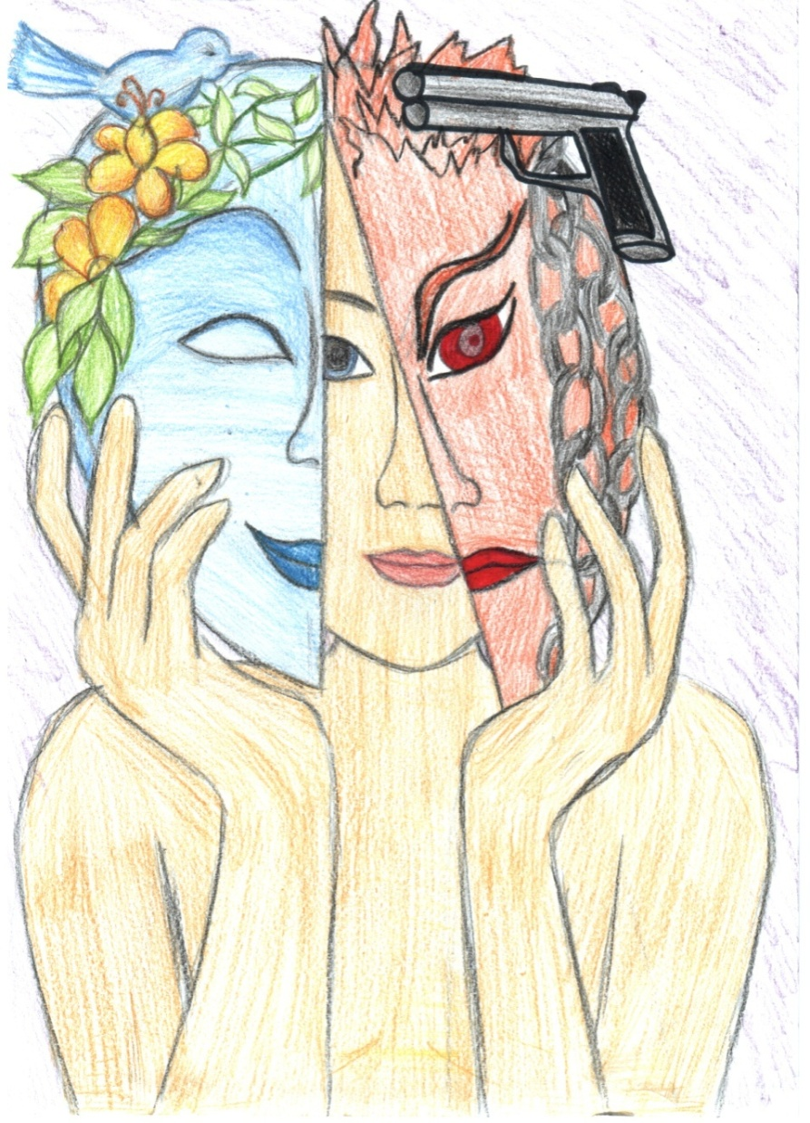
«Добро и зло» Даутова Энже, 7 а класс
«Ангел добра и зла», Гибадуллина Лиана, 7 а класс.

Slide 16
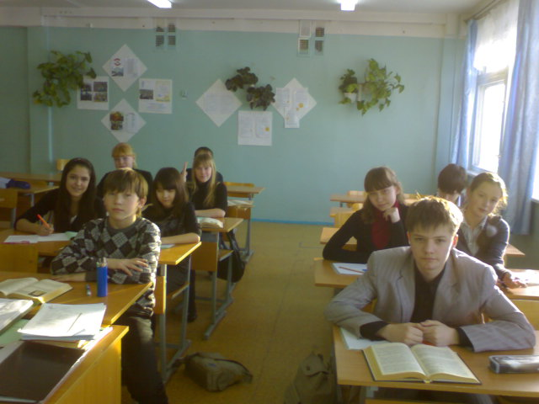

Slide 17
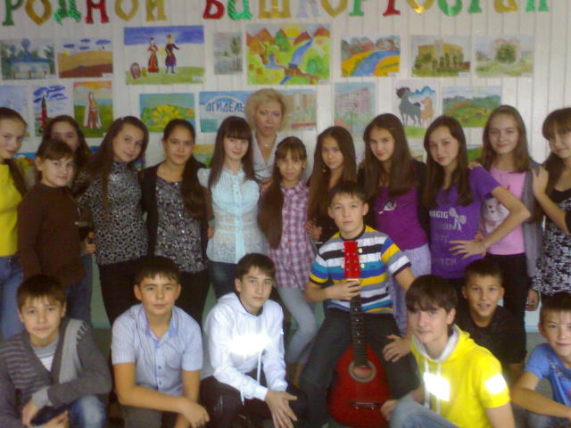
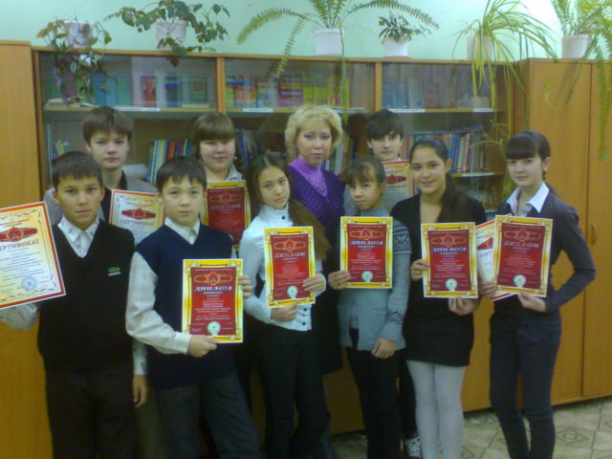

Slide 18

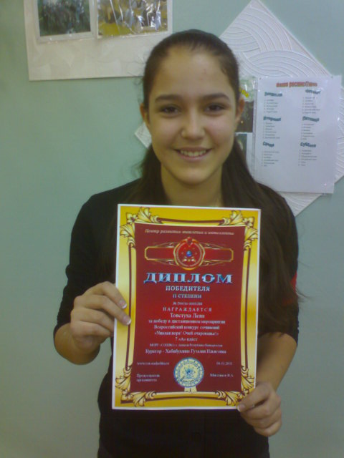

Slide 19
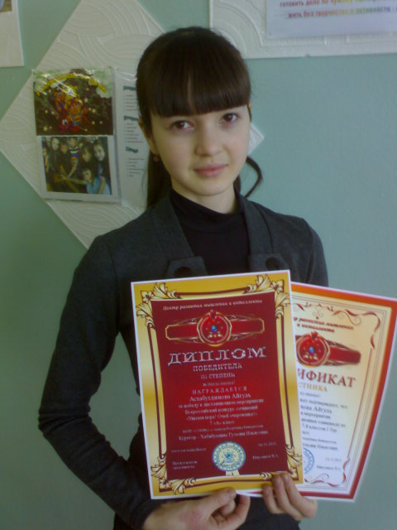



Slide 20
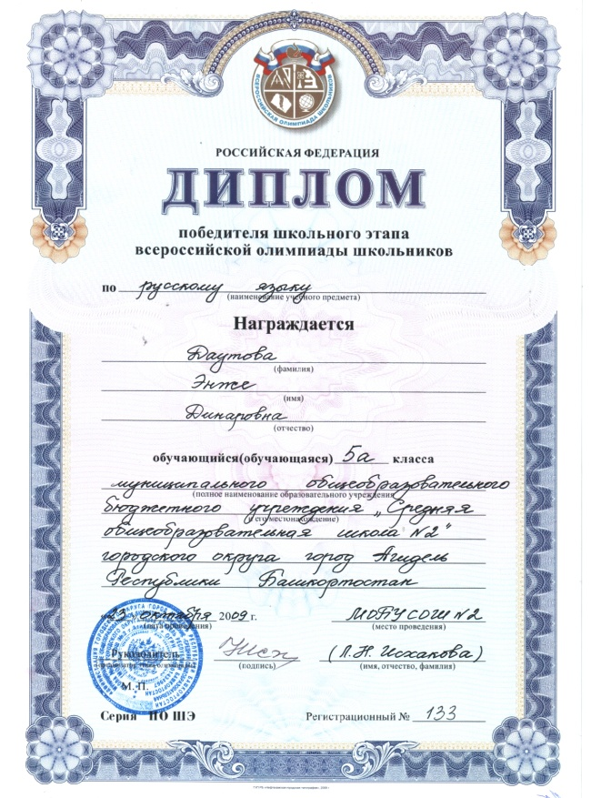
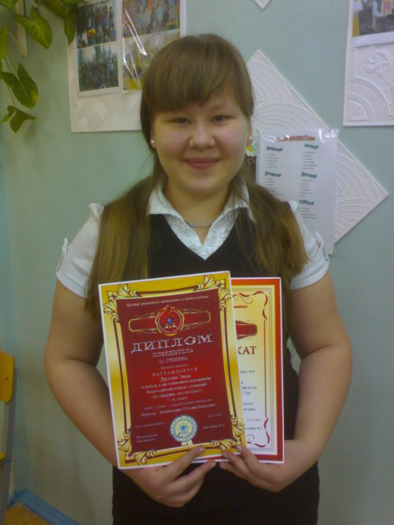



Slide 21
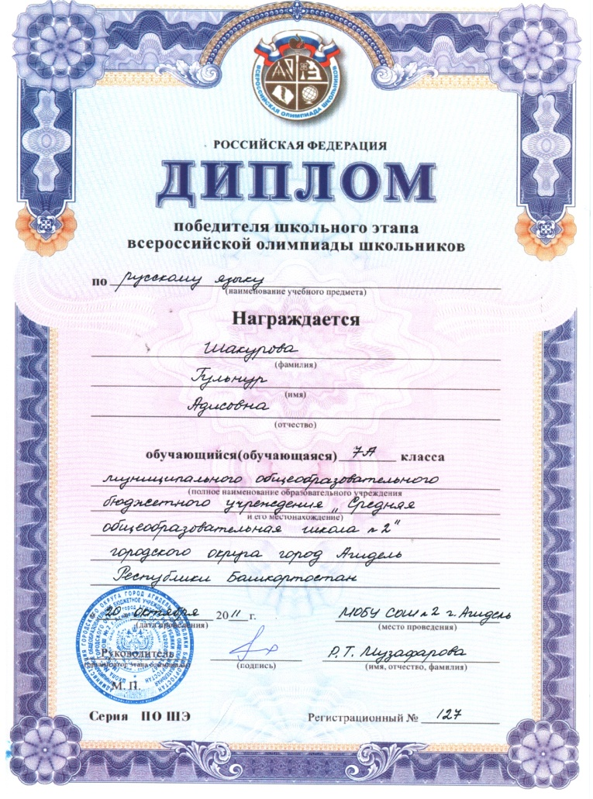
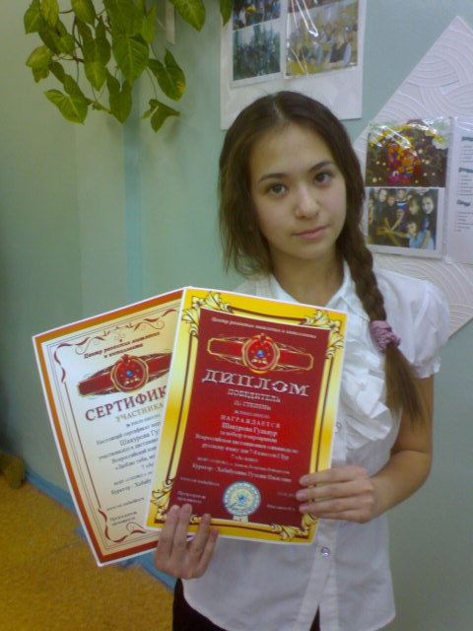


Slide 22

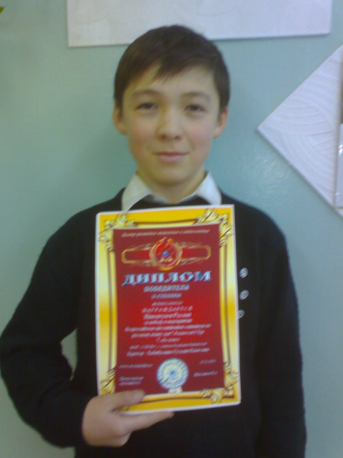

Slide 23

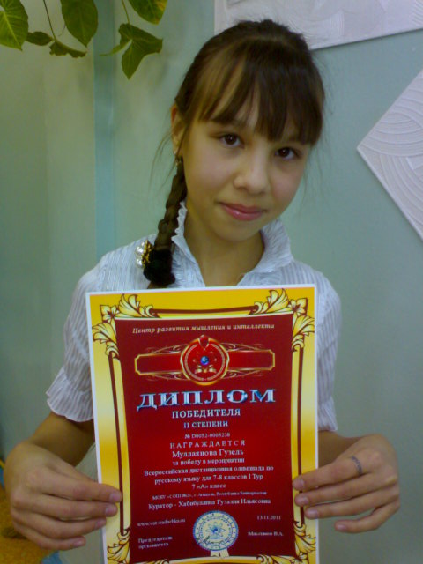

Slide 24

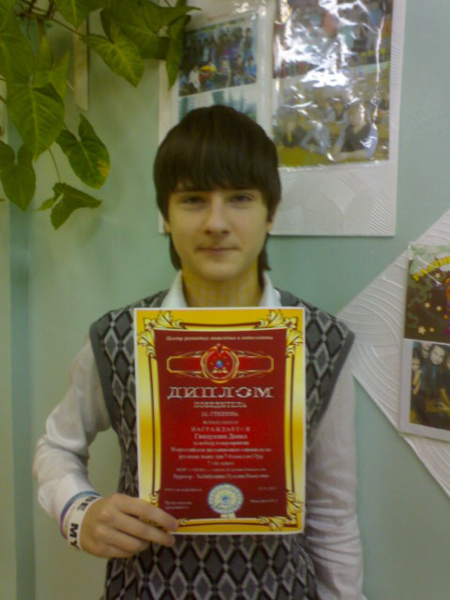

Slide 25
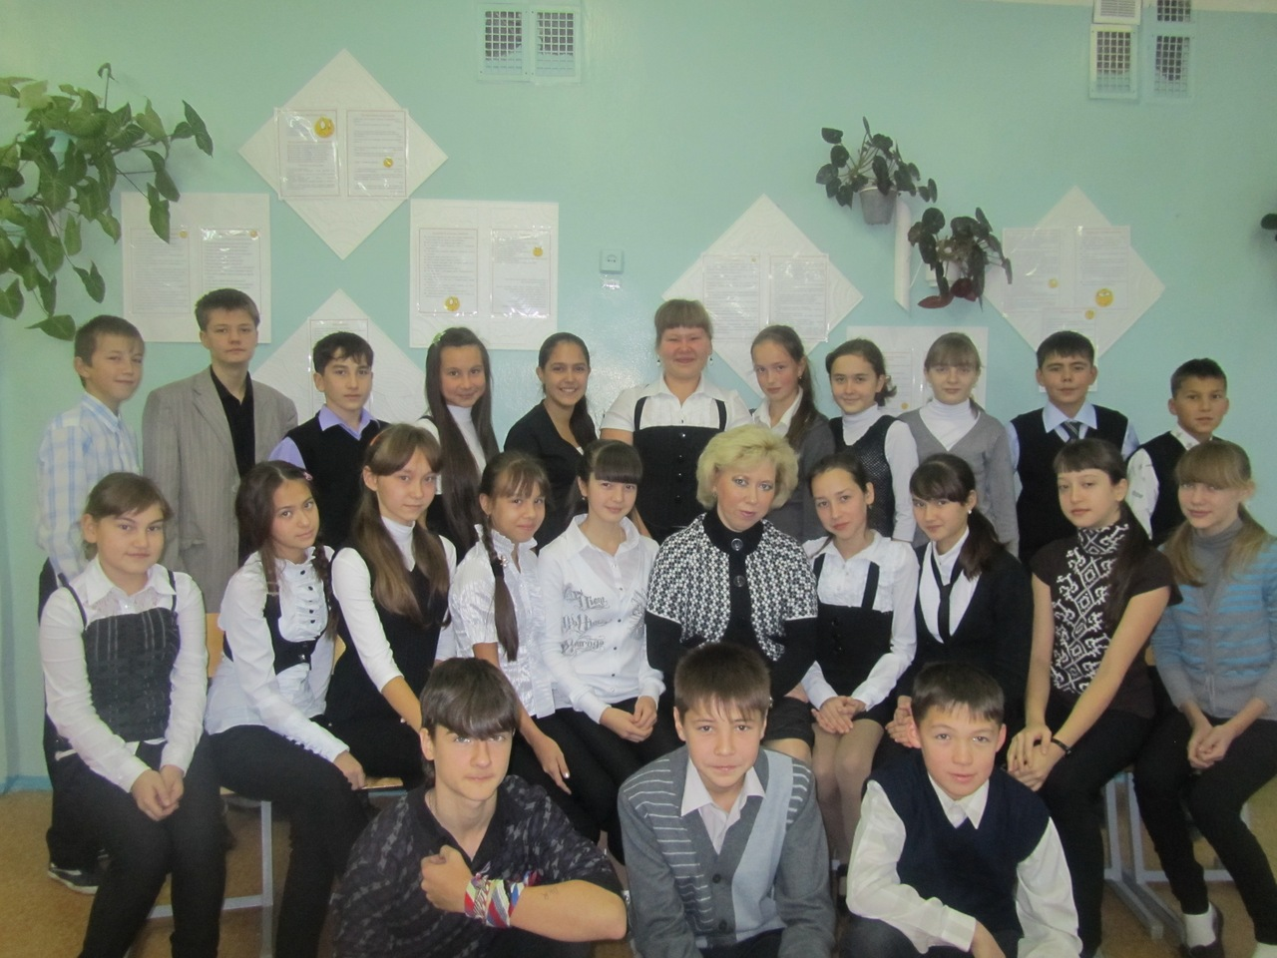

Slide 26
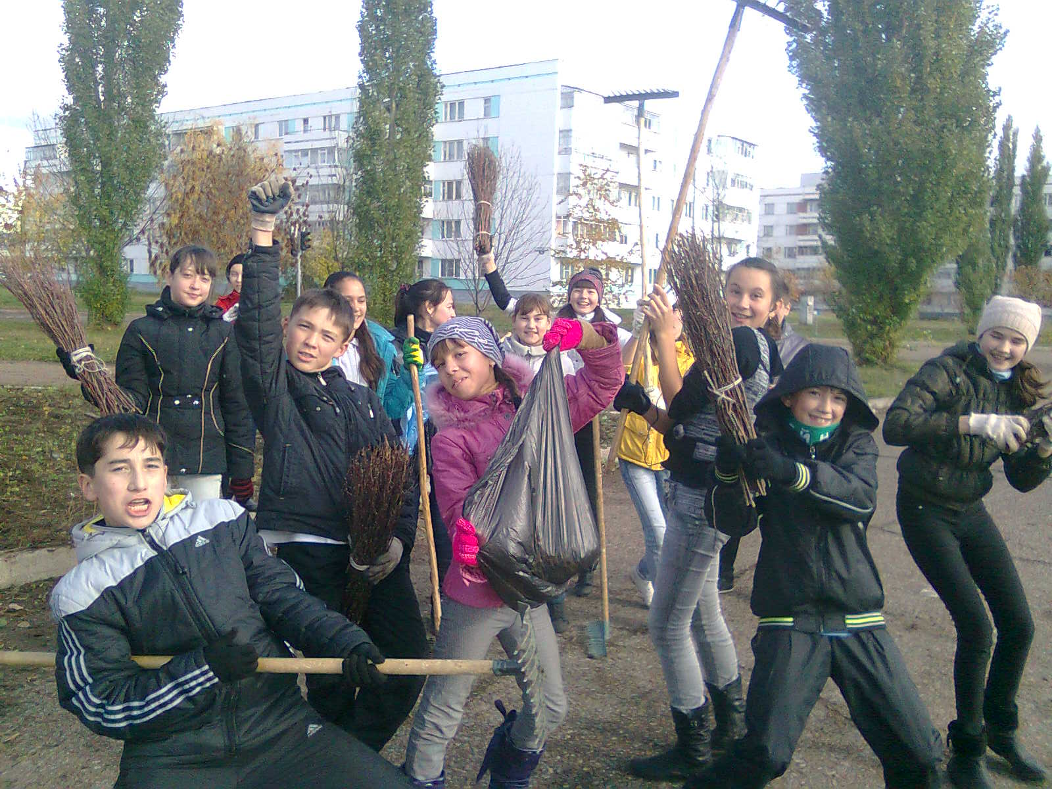
Успехов вам в творчестве и в жизни!

